Slide 1
Магазин на диване
Максимум пользы на квадратный сантиметр
Звоните прямо сейчас!!!

Slide 2
Праздничная распродажа
Нам три месяца!

Slide 3
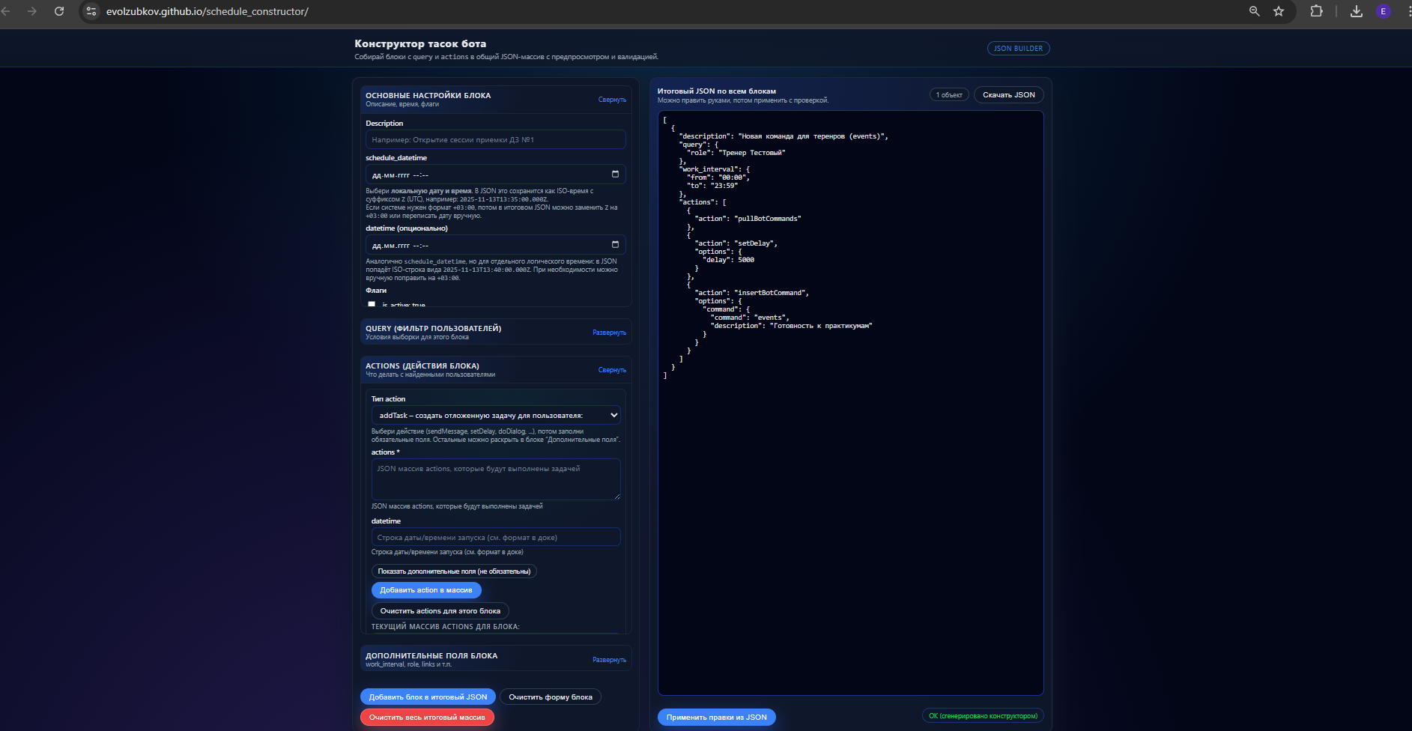
BotApp
Сертификат на скидку на обучение в Школе Ботостроения – в подарок!
5.10
версия
Поддержка функционала мини-приложений
Расширяемость без границ: cистема Plug-n-Play для модулей действий, сбора статистики, web-приложений
Новые функции: пользовательские счетчики, настраиваемая форма календаря, организация peer-2-peer взаимодействия между пользователями чат-бота
Режим администратора в любом чат-боте
Повышенная стабильность
Что нового, что ценного, что теперь могут наши боты (+конструктор для tasks)
Для тасок: - сложность, тяжело генерить задачи для бота в формате «отправь пользователя «Х» такое-то сообщение в такое-то время» Надо заботится об отступах, запятых и всяких важных для кода штуках.
Для этого есть приложение конструктор (Есть версия с ИИ)
Обычное: 1. Зашел заполнил шаблон
2. Получил готовый json файл
3. Быстро глянул – проверил (ничего ли не забыл)
4. все используй, вставляя в бота
ИИ версия:
1. Зашел, русским языком написал что сделать
2. Получил json
3.Вставляй в бота
в дальнейшем идея сделать так чтобы просто нажал кнопку отправить в бота и все
Средства поддержки разработчиков:
  Средства автодополнения и подсветки синтаксиса кода
  Приложение-конструктор для формирования запланированных задач
  Подробное руководство разработчика
В качестве бонуса – сервера для размещения в сети РТК ИТ
(согласовано с ИБ!)
Notes:
Тут

Slide 4
BotApp
Доступен предзаказ
Скоро! Скоро! Скоро!
6.0
версия
Что нового, что ценного, что теперь могут наши боты (+конструктор для tasks)
Для тасок: - сложность, тяжело генерить задачи для бота в формате «отправь пользователя «Х» такое-то сообщение в такое-то время» Надо заботится об отступах, запятых и всяких важных для кода штуках.
Для этого есть приложение конструктор (Есть версия с ИИ)
Обычное: 1. Зашел заполнил шаблон
2. Получил готовый json файл
3. Быстро глянул – проверил (ничего ли не забыл)
4. все используй, вставляя в бота
ИИ версия:
1. Зашел, русским языком написал что сделать
2. Получил json
3.Вставляй в бота
в дальнейшем идея сделать так чтобы просто нажал кнопку отправить в бота и все
Полностью обновленная архитектура
Web-интерфейс для управления планировщиком задач
Мультиканальность: интеграции с VK Messenger и Max
Следите за рекламой!
Notes:
Тут

Slide 5
АдаптON
Акселератор:
Переосмыслено позиционирование продукта
Выявлены ключевые боли
Обновлен генератор ссылок- инвайтов: новая функциональность – автоматическое формирование списков для назначения программ адаптации
Формирование для тренера списка новичков, готовых к практикумам – одной кнопкой
+4 тыс. пользователей
+8 ролей
Скоро: функционал самостоятельной записи новичков на практикумы

Slide 6
Другие боты
Искусство Переговоров (B2B)
Программа ИИ-Проводники 2.0
Новый функционал: peer-2-peer проверки домашних заданий
Школа аналитика
Новый функционал:
peer-2-peer проверки домашних заданий
Букинг тайм-слотов для встреч, заполнение чек-листов – в формате мини-приложений
Notes:
Название программы для ИИ-проводников следует уточнить. Для Школы аналитика – скринкаст (нужно понять, как сделать, думаю)

Slide 7
Video SpellChecker
Надоело долго отсматривать смонтированные видео, по после публикации получать за допущенные ошибки в титрах?
Тогда мы идем к вам!
Словари русского и английского языка
Пользовательский словарь исключений
Работает на Windows и на Alt
Notes:
Тут сильно урезанный скринкаст

Slide 8
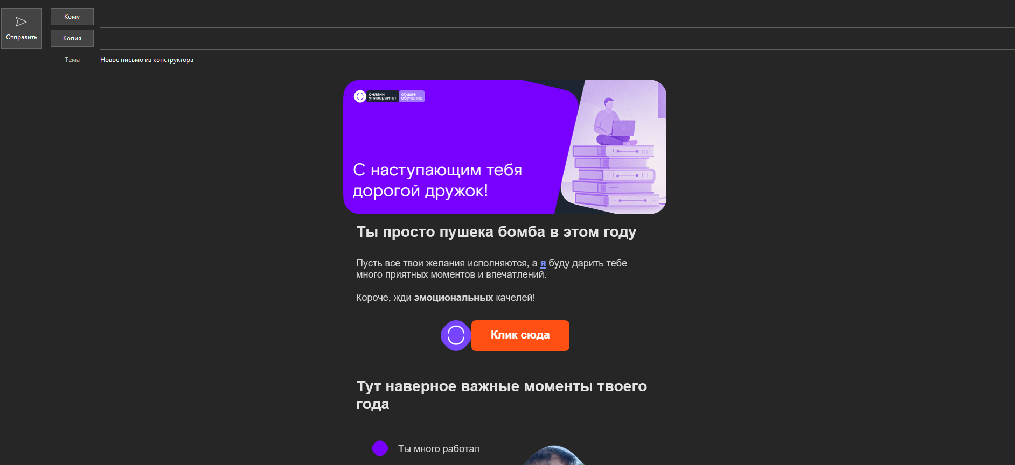

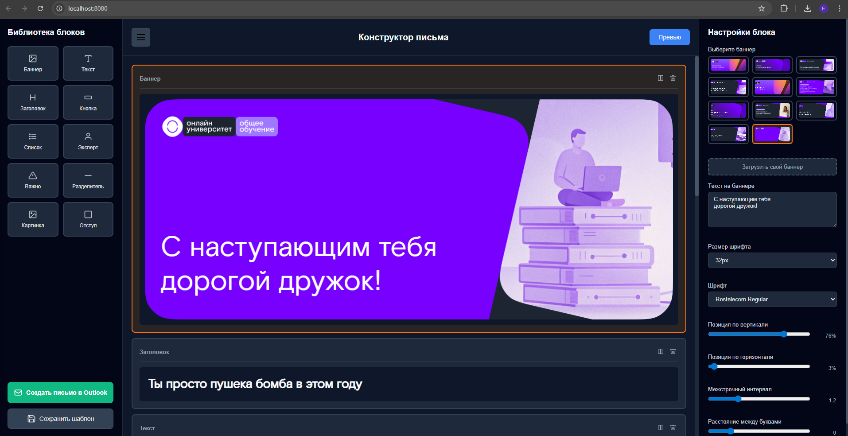
Конструктор рассылок
Главная проблема рассылок, что все блоки надо собирать самостоятельно, иногда приходится лезть в табличную верстку рассылки, если нужно добавить эксперта надо пользоваться фигмой или другим редактором картинок, также если шаблон который существует не подходит, то что-бы его поправить уходит много сил и времени.
Есть удобный интерфейс с шаблонами и набором блоков, которые можно добавлять, быстро убирать или объединять. Можно избежать частичной работы вфигме и редакторах, планируем в дальнейшем планируем полный функционал внутри.
Как работает:
1. открыли приложение
2. Выбрали или создали свой шаблон
3. Отредактировали блоки прям в приложении
4. Нажали отправить в outlook
4. В сгенерированном письме просто все проверили, вставили адресатов и отправили.
Демо (скрины, скринкаст)
Notes:
Тексты – сильно короче, все подробности – голосом. Сопровождение визуальное – либо короткий (очень!) скринкаст, либо пачка скринов

Slide 9
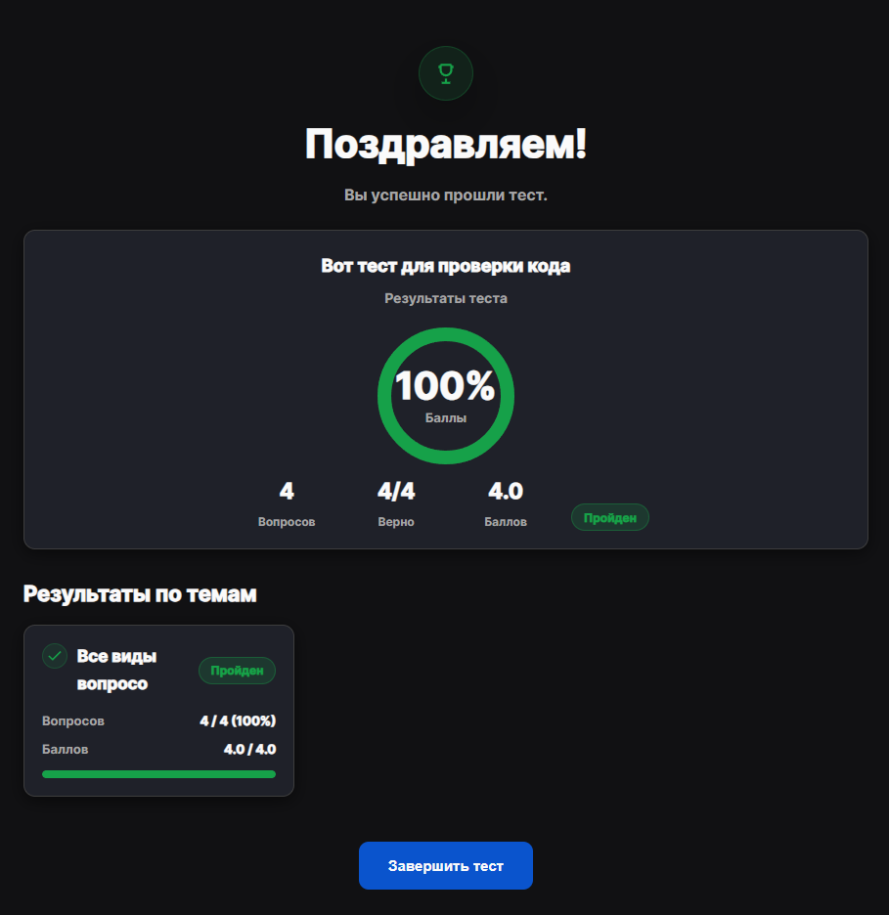
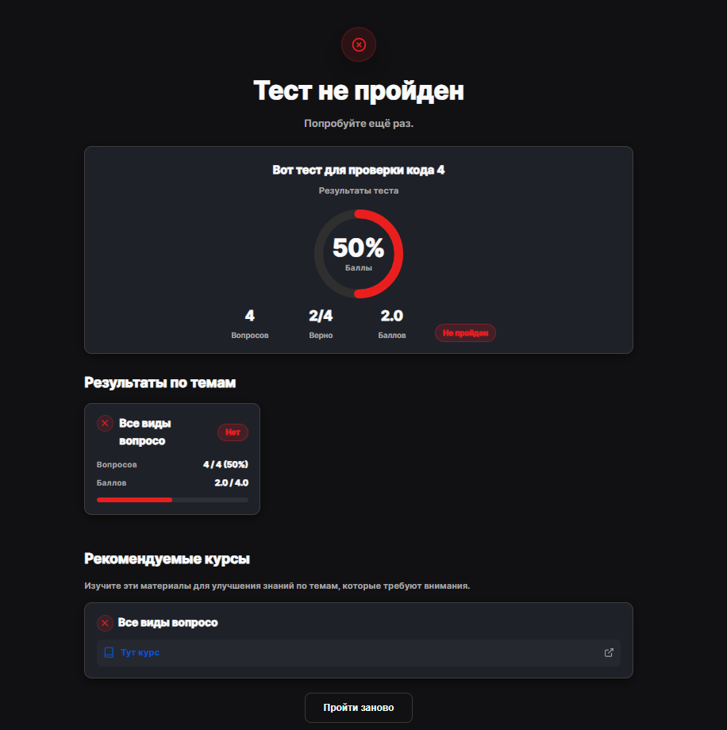
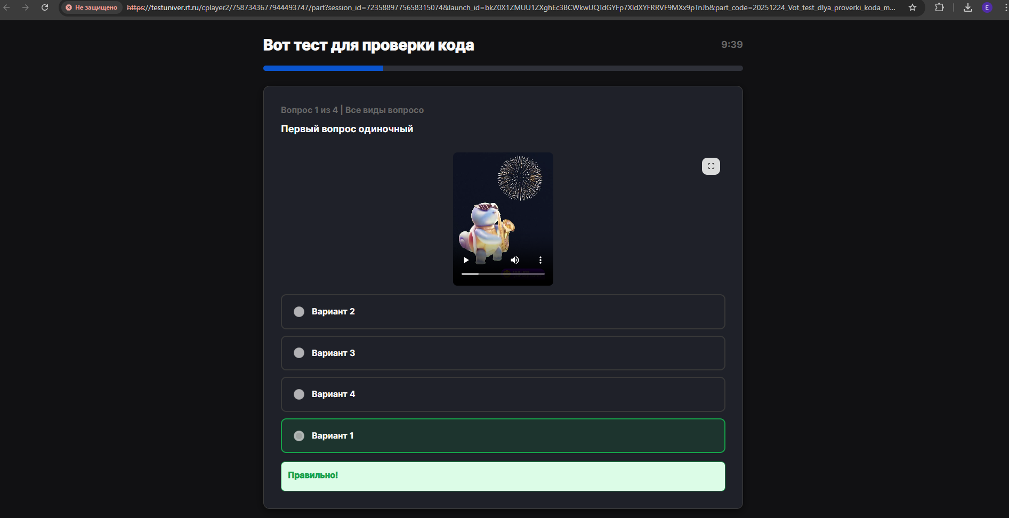
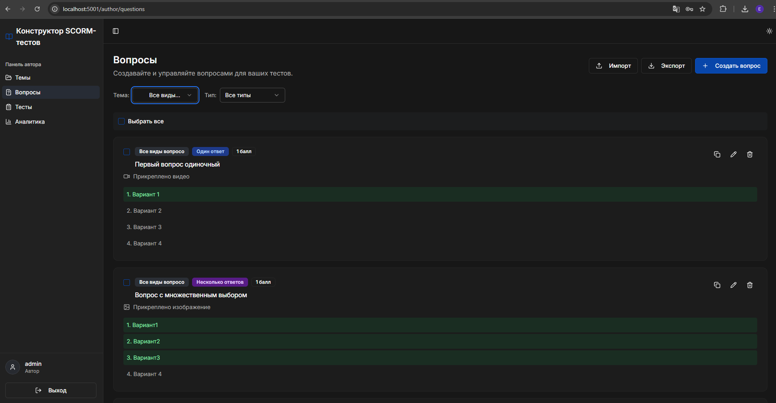
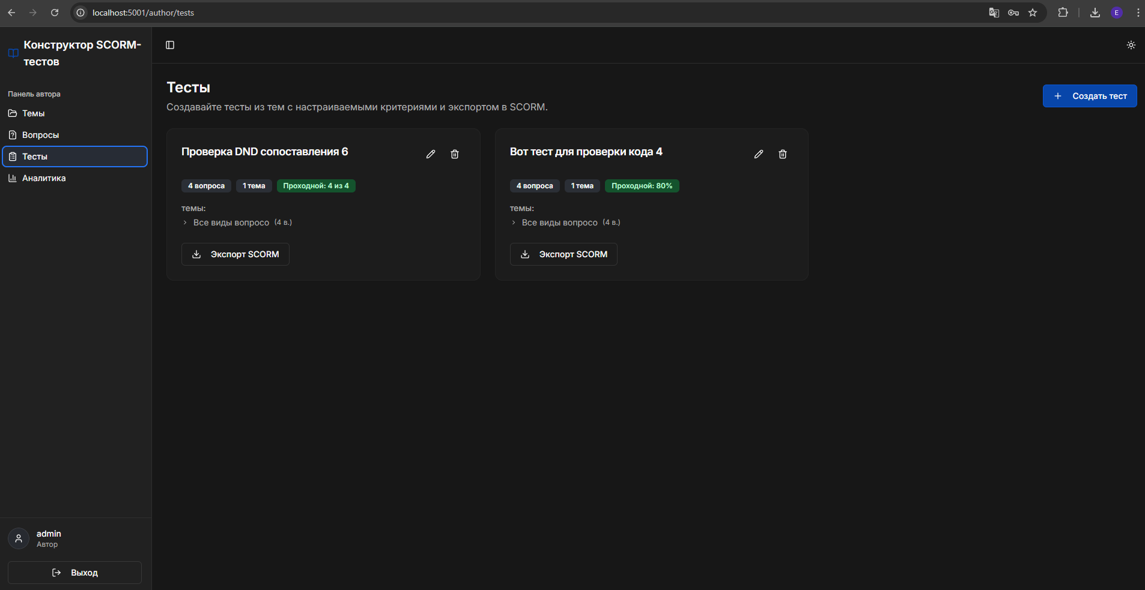
Конструктор тестов
Тесты внутри системы ЛМС дают ограниченный функционал подачи обратной связи.
Приложение на сервере, которое позволяет создавать тесты, паковать изв скорм пакет как курс и потом загружать в лмс
Демо (скрины, скринкаст)
Notes:
Тут аналогично предыдущему – очень коротко тексты, подробности голосом. Говорим про возможность адаптивной логики (не важно, что сейчас пока сыро или нет совсем, докрутим – без этого ценность придется доказывать, с этим точно купят). Обязательно показываем кнопку Посмотреть результат. Позиционируем как ранний пилот, объявляем о наборе бета-тестеров – дабы ожидания пригасить. Объявляем о намерении провести подробное демо, просим оставлять заявки (типа «Звоните прямо сейчас!»)

Slide 10
Робот отчетов
Задолбались постоянно заказывать одинаковые выгрузки из ОУ а потом крутить их в Excel?
Это предложение – для вас!
  По расписанию заказ и получение выгрузки в ОУ
  Обработка отчета к нужному формату
  Отправка на требуемый адрес, либо выкладывание в папку
Скоро: Получение данных напрямую из ЦХД
Notes:
Тут скринкаст робота, который нажимает на кнопки сам - запишу

Slide 11
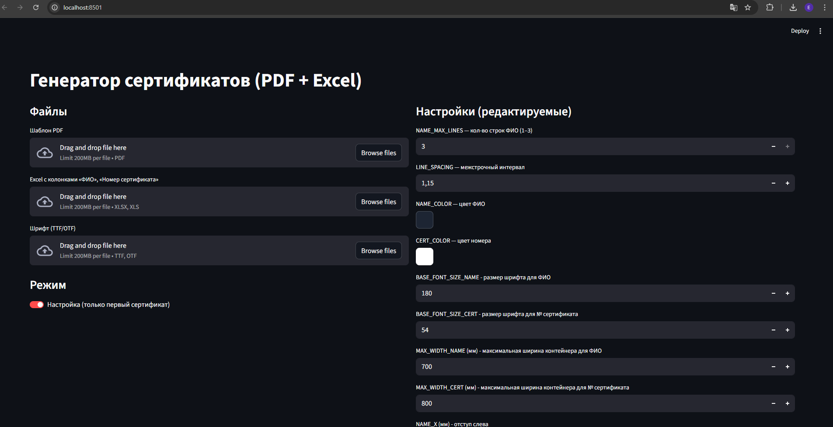
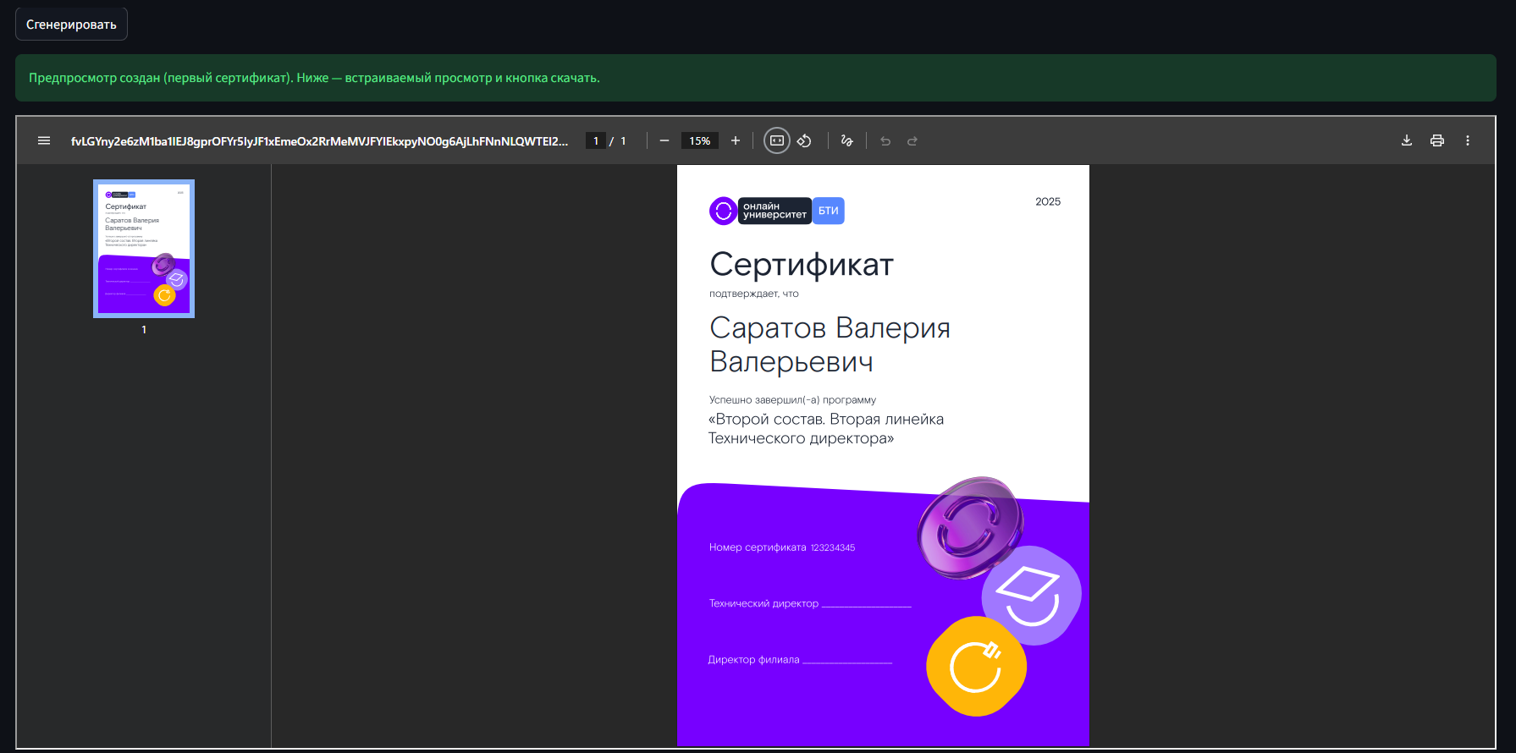
Автоматическое заполнение PDF-шаблонов
Какую проблему решает Надо сразу много сертификатов PDF, на разных людей. Есть ексель и шаблон, но заполнять приходится руками.
Как работает – используем любой пустой PDF, Используем ексель табичку с 2 столбцами, заполненную, все в приложении по позиции и цвету настраиваем и все тыкаем сгенерировать. Получаем все сертификаты со всеми людьми настроив только один сертификат.
Демо (скрины, скринкаст)
Notes:
Нужен скринкаст с демонстрацией. Текст на слайде – предельлно короткий. Типа:
Сделай шаблон (или закажи у нас)
Сформируй список
Нажми «Сгенерировать»
ВСЁ!

Slide 12
Мы экономим ваше время и нервы!
Звоните прямо сейчас!

